Slide 1
第三章 JAVA语言基础
标识符、关键字和类型
表达式与程序流控制
数组

Slide 2
标识符
标识符包括：
变量名，类名，方法（函数）名
以字母，_，或$开头
大小写敏感，且长度没有限定
如： username
user_name
_sys_varl
$change

Slide 3
标识符
风格约定：
◆ _,$不作为变量名，方法名开头
◆ 变量名、方法名首单词小写，其余单词只有
首字母大写 如anyVariableWorld
接口名、类名首单词第一个字母大写。
常量：完全大写
注释：// 注释一行
/* */ 注释一行或多行
/** 可用javadoc命令转化为HTML文件*/

Slide 4
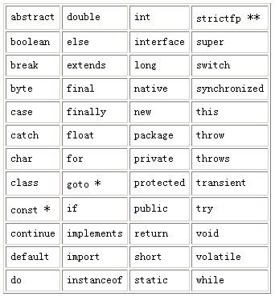
关键字
* 当前不使用
** 为Java 2 增加的

Slide 5
Java 基本数据类型
逻辑型
文字型
整数类型
浮点型

Slide 6
基本数据类型-逻辑型与文字型
逻辑型：boolean, 取值：true , false
例如：boolean truth = true;

Slide 7
基本数据类型-文字型
文字型：char 、String
◆ char：
  16位的unicode(国际码）字符。
  如，char mychar=‘Q’;
  unicode字符集是一套字符编码系统，可以支持各类文字的字符，达34168个字符。
  定义形式：‘a’; ‘\t’; ’\u????’
◆ String
是类，String greeting=“Good Morning! \n”;
char data[] = {'a', 'b', 'c'};
String str = new String(data);

Slide 8
基本数据类型-整数类型
整数类型：byte, short, int 和 long
类型 长度 取值范围
byte 8位 -2⁷ ~2⁷-1
short 16位 -2¹⁵ ~2¹⁵-1
int 32位 -2³¹ ~2³¹-1
long 64位 -2⁶³ ~2⁶³-1

Slide 9
整型常量
◆ Java中缺省整型是 int
可有3种形式：十进制、八进制、十六进制
十进制 八进制 十六进制
int 24 0771 0XAB07
long 24L 0771L 0XAB07L

Slide 10
基本数据类型-浮点型
浮点型：float 和 double
长度： float : 32位
double: 64位
缺省是 double 类型，如3.14 (double 型）
表达方法：
E或e - 科学记数法 6.02e23
F或f - 表示float类型， 6.02e23F
D或d - 表示double 型， 2.718D

Slide 11
类的初步概念
“日期”类型的两种不同表达：
方式一： int day, month, year; //定义年、月、日
int d1,m1,y1; // 定义一个日期
int d2,m2,y2; //定义另一个日期
方式二： class Date{
int day;
int month;
int year;
void setDate( int a, int b, int c){... }
}
Java用class创建新的类型。

Slide 12
类的变量的声明与引用
在Java中，一个类的变量声明后，不能直接引用，必须经过实例化：
基本类型声明后，直接开空间。
如： int a;
a = 12;
非基本类型不直接开空间，而是开辟引用空间，数据空间
没有开。只有通过实例化，才能给数据开辟空间。

Slide 13
类的变量的声明与引用
例： 1 Date today;
2 today = new Date( );
today
0xabcd
0xabcd
day
0
month
0
year
0

Slide 14
引用变量之间的赋值
1 Date a, b ;
2 a=new Date( );
3 b = a ;
0xabcd
a
0xabcd
0
day
0
month
b
0xabcd
0
year

Slide 15
枚举类型
一般用于表示一组常量。一个枚举声明实际上定义了一个类。
定义
[public] enum 枚举类型名 [implements 接口名表] {
枚举常量定义
[枚举体定义]
}
枚举类型的方法
所有的枚举类型都缺省继承于java.lang.Enum类。Enum 直接继承java.lang.Object且实现了java.lang.Comparable接口。编译器在创建一个枚举时也将自动加入一些特殊的方法， 如values()

Slide 16
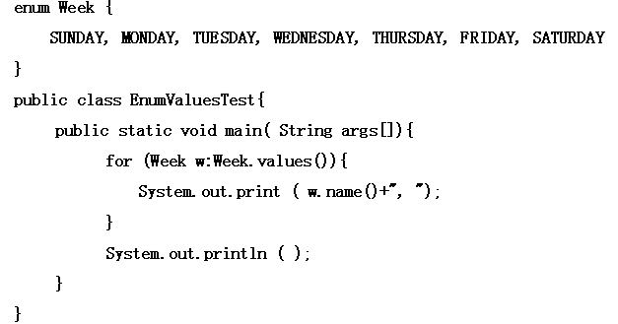
枚举类型示例
例1：
public enum Names {
Li, Zhang, Wang, Zhao,Chen
}
Names name = Names.Wang;
例2：

Slide 17
运算符与表达式
与C不同之处：
◆ Java是强类型语言，类型限制比C严格，运算
符的操作对象的类型会受到更多限制。
◆ Java不提供指针运算符，增加了对象操作符
instanceof，字符串运算符+和零填充的右移>>>等。

Slide 18
Java操作符类别
算术运算操作符：+，-，*，/， %， ++， - -
关系操作符：>, >=, < ,<=, ==, !=
位操作符：>>, <<, >>>, & , |, ^(逐位异或），~ (按位取反）
逻辑操作符：&, |, !, ^(异或),&&， ||
赋值操作符：=， +=， -=， *=， /=， %=，&=， |=， ^=， <<=, >>=, >>>=
其它操作符: ?: , [], . , ( ),(type), new, instanceof

Slide 19
逻辑操作符与位操作符
逻辑操作符与位操作符相同的，根据操作数判定是何种运算符
◆ &, | -- 称为不短路与、或；
◆ &&,|| -- 称为短路与、或。

Slide 20
用+ 运算符连接字符串
String salutation = “Dr. ”;
String name = “Pete” + “Seymour” ;
String title = salutation + name ;
则title 值：Dr. Pete Seymour

Slide 21
右移操作符 >> 和 >>>
◆ >> ：带符号右移
1010 … >> 2 → 111010...
◆ >>>：无符号右移，以0 填充
1010 … >>> 2 → 001010 ...

Slide 22
Java 强制类型转换
一般形式：(type) expression
例：(float)x/2
对强制类型转换的限制：
整型与浮点型可以相互转换，但基本类型
和数组、对象等复合类型之间不能互相转换。

Slide 23
位操作示例
public class BitwiseDemo {
static final int VISIBLE = 1;
static final int DRAGGABLE = 2;
static final int SELECTABLE = 4;
static final int EDITABLE = 8;
public static void main(String[] args)
{
int flags = 0;
flags = flags | VISIBLE;
flags = flags | DRAGGABLE;
if ((flags & VISIBLE) == VISIBLE) {
if ((flags & DRAGGABLE) == DRAGGABLE) {
System.out.println("Flags are Visible and Draggable.");
}
}

Slide 24
flags = flags | EDITABLE;
if ((flags & EDITABLE) == EDITABLE) {
System.out.println("Flags are now also Editable.");
}
}
}
运行结果：
Flags are Visible and Draggable.
Flags are now also Editable.

Slide 25
程序流控制
 while
 do … while
 for
 If … else
 switch

Slide 26
While语句举例
public class WhileDemo {
public static void main(String[] args) {
String copyFromMe = "Copy this string until you " +
"encounter the letter 'g'.";
StringBuffer copyToMe = new StringBuffer();
int i = 0;
char c = copyFromMe.charAt(i);
while (c != 'g') {
copyToMe.append(c);
c = copyFromMe.charAt(++i);
}
System.out.println(copyToMe);
}
}
结果：
Copy this strin

Slide 27
do-while语句示例
public class DoWhileDemo {
public static void main(String[] args) {
String copyFromMe = "Copy this string until you " +
"encounter the letter 'g'.";
StringBuffer copyToMe = new StringBuffer();
int i = 0;
char c = copyFromMe.charAt(i);
do {
copyToMe.append(c);
c = copyFromMe.charAt(++i);
} while (c != 'g');
System.out.println(copyToMe);
}
}
结果：
Copy this strin

Slide 28
JDK1.6中for 循环的优化
将一个集合作为一个整体放入for循环中，在for循环中可将集合中的元素进行逐个处理。
String[] names = {”Wang”,”Zhang”,”Li”,”Wu”};
for(String option: names) {
System.out.println(option);
}

Slide 29
特殊跳转语句
 break [label]
从switch语句、循环语句中跳出。
 continue[label]
跳过标号循环体的其余部分，不带label 跳过
最内层循环的剩余语句。
 label: statement

Slide 30
特殊跳转语句举例
1 Loop: while (true){
2 for( … ){
3 switch( ){
4 case -1:
5 case ‘\n’:
6 break loop ;
7 …
8 }
9 }
10 }
11 test: for( … ){
12 …
13 while(… ){
14 if( …){
15 …
16 continue test ;
17 }
18 }
19 }
//跳出while去11行
// 跳到11行

Slide 31
数 组
声明数组
数组的创建与初始化
多维数组
数组拷贝

Slide 32
数 组
数组中的元素都是同一种类型。
数组的长度在创建的时候确定，并且在创建后固定不变。
如果要建立存储不同类型数据的集合，或者要求集合的长度可以动态变化，可以使用Collection（集合）类。

Slide 33
数组声明
可以声明基本类型和类类型的数组
声明包含两部分：数组类型与数组名称
格式：
C,C++ 标准形式：
char s[] ;
Point p[] ;
char [] s ;
Point[] p ;

Slide 34
数组声明
在Java中数组作为类来处理，所以数组
声明并不创建实例对象，而是创建一
个可用来引用该数组的引用。

Slide 35
数组的创建与初始化
可以象其它对象一样，使用new来创建，格式：
new elementType[arraySize]
例：
s = new char[20]; //创建有20个字符的数组
p = new Point[100]; //创建100个Point的引用数组

Slide 36
数组的初始化
数组元素是被初始化的。
字符串 -- \u0000, null
对象数组 -- null
用初始值创建数组
String names[ ] = { “Jack”, “Wang”, “Lee”};
int a[ ] = {1, 2, 3};
Date d[] = { new Date( ), new Date( ), new Date( )}

Slide 37
对象数组
除了基本类型以外，还可以创建对象类型的数组。
Point[ ] p ;
p = new Point[100];
//创建100个引用
创建100个Point对象：
p[0] = new Point( );
p[1] = new Point( );
…

Slide 38
对象数组举例
public class ArrayOfStringsDemo {
public static void main(String[] args) {
String[] anArray = { "String One", "String Two",
"String Three" };
for (int i = 0; i < anArray.length; i++) {
System.out.println(anArray[i].toLowerCase());
}
}
}

Slide 39
多维数组
声明方法
int a[ ][ ]; 或int [ ][ ] a;
实例化
a = new int[4][4]; //直接为每一维分配内存，生成规则数组
a = new int[4][ ]; // 只有最后维可以不给值，其它都要给，可 //以生成不规则数组
a[0] = new int[10] ;
a[1] = new int[5];
…
数组成员变量length -- 数组元素个数:
a = new int [10][12];
a.length = 10 ;
a[0].length = 12 ;

Slide 40
多维数组示例
public class ArrayOfArraysDemo2 {
public static void main(String[] args) {
int[][] aMatrix = new int[4][];
//populate matrix
for (int i = 0; i < aMatrix.length; i++) {
aMatrix[i] = new int[5]; //create sub-array
for (int j = 0; j < aMatrix[i].length; j++) {
aMatrix[i][j] = i + j; }
}
//print matrix
for (int i = 0; i < aMatrix.length; i++) {
for (int j = 0; j < aMatrix[i].length; j++){
System.out.print(aMatrix[i][j] + " "); } System.out.println(); }
}
}

Slide 41
数组拷贝
数组一旦创建，其大小不可变，但已有的数组变量
可指向全新的数组；该数组原指的内容丢失
int a[ ] = new int[6];
a = new int[10] ; // 不必重新声明 a
数组变量之间赋值是引用赋值。
1 int a[ ] = new int [6];
2 int b[ ];
3 b = a ;
a
b

Slide 42
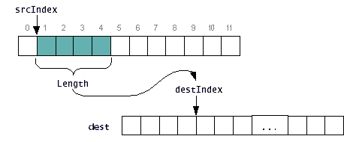
数组拷贝
数组数据的复制，通过拷贝数组的函数。
System.arrayCopy(Object source, int srcIndex,
Object dest, int destIndex,
int length)

Slide 43
数组拷贝示例
public class ArrayCopyDemo {
public static void main(String[] args) {
char[] copyFrom = { 'd', 'e', 'c', 'a', 'f', 'f', 'e', 'i', 'n',
'a', 't', 'e', 'd' };
char[] copyTo = new char[7];
System.arraycopy(copyFrom, 2, copyTo, 0, 7); System.out.println(new String(copyTo));
}
}

Slide 44
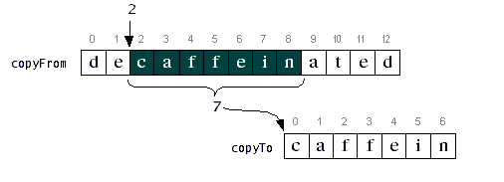
数组拷贝示例
运行结果：

